Slide 1
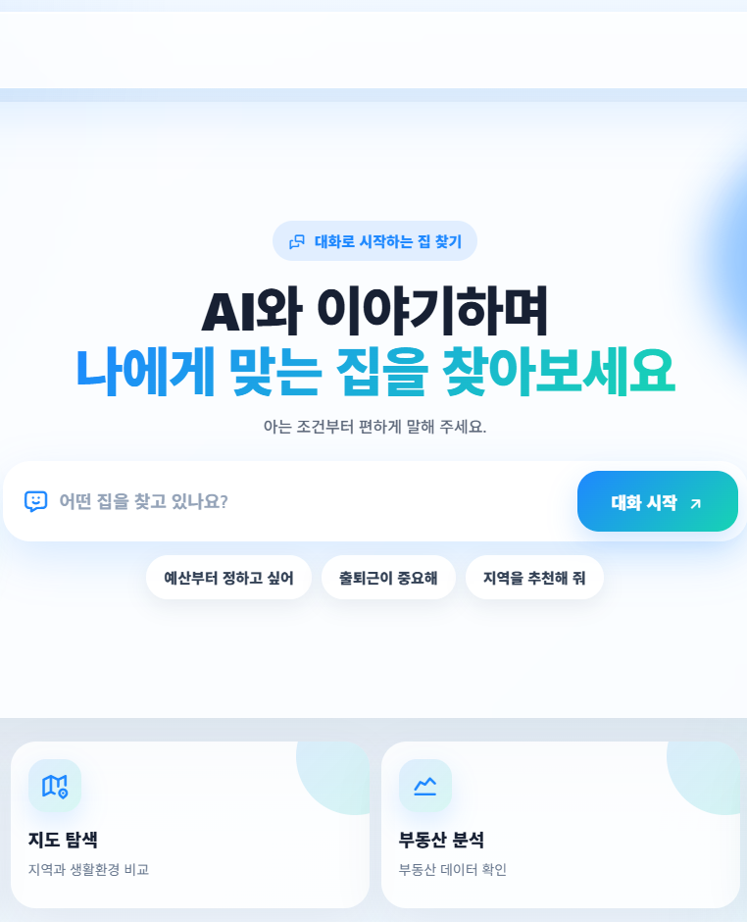

AI × MAP × MARKET DATA
집을 찾는 과정을 하나의 흐름으로.
AI 대화형 추천과 지도 기반 탐색, 시장 데이터 분석을 결합한 부동산 웹 서비스 프로젝트
TEAM PROJECT
6 WEEKS
WEB SERVICE
Zip-chatGo · Project Presentation
Notes:
[발표 스크립트]
안녕하세요. 저희 프로젝트는 ‘집찾GO’입니다.
여러분은 앱을 통해 집을 구해 본 경험이 있으십니까? 집을 구할 때 사용자는 가격과 위치뿐 아니라 교통, 학군, 주변 편의시설까지 여러 정보를 따로 확인해야 합니다.
집찾GO는 이러한 일련의 과정을 하나의 서비스 흐름으로 연결하고, 향후에는 자연어로 질문하면 매물과 지역을 함께 분석해 주는 AI 중개사로서의 역할을 목표로 합니다.
오늘은 프로젝트의 기획 배경부터 구현 기능, 향후 확장 방향까지 여러분께 설명드리겠습니다.

Slide 2
PROJECT OVERVIEW
02
프로젝트 소개
복잡한 부동산 탐색을 ‘조건 정리 → 탐색 → 비교 → 의사결정’의 한 흐름으로 연결
WHY
01
조건을 자연스럽게 정리
지역·예산·주거 형태·선호 조건을 단계적으로 구체화
정보는 많지만, 판단은 여전히 어렵다.
02
지역과 매물을 함께 비교
지도 매물에 POI·학군·교통 맥락을 결합
가격·위치뿐 아니라 교통, 학군, 생활편의시설, 실거래 흐름까지 사용자가 직접 찾아 조합해야 하는 탐색 부담을 줄이는 것이 출발점입니다.
03
데이터로 판단을 지원
실거래가·거래량·금리 등 시장 지표를 시각화
집찾GO
AI 대화 + 지도 + 시장 데이터
기대 효과
탐색 시간 절감 · 비교 맥락 강화 · 개인화 서비스 확장 기반
집찾GO · AI & Data-driven Real Estate Web Service
ZIP-CHATGO
Notes:
[발표 스크립트]
프로젝트를 기획 당시, 기존 부동산 플랫폼에서 가장 먼저 찾은 문제는 ‘정보는 많지만 사용자가 판단하기 어렵다’는 점이었습니다.
기존 부동산 탐색에서는 가격, 위치, 교통, 학군, 생활 인프라와 시장 흐름을 사용자가 직접 찾아 조합해야 합니다.
또한 전문적인 부동산 투자자가 아니고서야, 고객들의 거래 경험이 적을 수밖에 없는 시장 특성 상 이러한 정보들이 자신에게 어떤 영향을 미치는지도 놓치기 쉽습니다.
그래서 저희는 사용자 개개인에게 경험 많은 조언자를 붙여 드리기로 했습니다.
프로젝트 집찾고는 첫째로, 사용자의 현재 조건을 정리하고, 둘째, 목표 지역 매물과 주변 환경을 비교/탐색하고, 셋째, 실거래가와 시장 지표를 통해 거래의 합리성을 보조하는 서비스를 만들고자 했습니다.
결과적으로 사용자 개개인에게 필요한 전문성 부담을 줄이고, 단순 매물 검색을 넘어 전문적인 의사결정을 지원하는 것이 프로젝트의 목적입니다.

Slide 3
TEAM
03
팀 소개 및 역할
기능 단위로 책임 영역을 나누고 Git/GitHub로 통합
안
안종범
이
이승호
맹
맹준영
황
황상옥
지도 기반 매물 탐색
메인 · 시장동향 · 회원
매물 등록 · 고객지원
서비스 · 프로젝트 소개
Naver Maps · 데이터 가공 클러스터 · 검색/필터 · POI · 학군
메인 진입 흐름 · 차트 국토부 OpenAPI · 로그인/회원가입
4단계 등록 폼 · 이미지 미리보기 이용가이드 · FAQ · 문의
서비스 핵심 가치 · 이용 흐름 팀 소개 콘텐츠 · 화면 디자인
01
02
03
04
협업 방식
기획·공통 구조 → 기능별 구현 → Git/GitHub 통합 → 페이지 연결·반응형·문서 보완
집찾GO · AI & Data-driven Real Estate Web Service
ZIP-CHATGO
Notes:
[발표 스크립트]
저희 팀 네 명은 기능에 따라 역할을 나누어 개발했습니다.
안종범 님은 지도 기반 매물 탐색과 데이터 가공, 클러스터링, POI와 학군 기능을 담당했습니다.
이승호 님은 메인 화면, 시장동향, 국토교통부 OpenAPI와 회원 기능을 구현했습니다.
맹준영 님은 매물 등록과 사진 미리보기, 이용가이드, FAQ와 고객센터를 담당했고,
황상옥 님은 서비스 소개와 팀 소개 등 프로젝트 콘텐츠와 화면 구성을 담당했습니다.
각 기능을 독립적으로 개발한 뒤 Git과 GitHub를 통해 통합하는 방식으로 진행했습니다.

Slide 4
TECH STACK
04
개발 환경
정적 프론트엔드를 중심으로 지도·공공데이터·로컬 저장소를 결합한 데모 아키텍처
FRONTEND
HTML5 / CSS3 / JavaScript ES6+
반응형 UI · 동적 렌더링 · 폼/대화 흐름
MAP
Naver Maps JS API / Supercluster
약 4,970건 매물 · 확대 단계별 클러스터링
DATA
JSON / Web Storage API
매물·POI·학군 · 로그인/관심목록 임시 저장
MARKET API
Node.js / Express / fast-xml-parser
국토교통부 실거래가 OpenAPI 연동
COLLAB
Git / GitHub / GitHub Pages
버전 관리 · 팀 협업 · 정적 데모 배포
현재 구조
Frontend + Market API Server + Local JSON/Web Storage
집찾GO · AI & Data-driven Real Estate Web Service
ZIP-CHATGO
Notes:
[발표 스크립트]
현재 프론트엔드는 HTML5, CSS3, JavaScript를 기반으로 구현했습니다.
지도는 Naver Maps JavaScript API를 사용했고, 샘플로 약 4,970건의 매물을 사용했고 효율적으로 표시하기 위해 Supercluster를 적용했습니다.
매물, POI, 학군 데이터는 일시적으로 JSON 형태로 관리하고 있으며 향후 데이터베이스 서버를 구축하여 규모를 확장할 예정입니다.
로그인 상태와 관심목록 같은 시연 기능은 Web Storage를 사용했습니다.
시장동향은 Node.js와 Express 서버에서 국토교통부 실거래가 OpenAPI를 호출하도록 구성했습니다.
현재는 데모 중심 구조지만 이후 Spring과 MySQL 기반 백엔드로 확장할 수 있도록 역할을 분리했습니다.

Slide 5
ARCHITECTURE
05
프로젝트 구조 및 코드 설계
페이지·정적 자원·데이터·API 서버를 역할별로 분리해 확장 가능한 구조로 구성
UI
DATA
SERVER
HTML / CSS / JS
properties / POI school zones JSON
Node.js / Express
USER
Browser
MAP
STORAGE
OPEN API
Naver Maps Supercluster
localStorage
국토교통부 실거래가
페이지 분리
자원 분리
확장 포인트
templates/ai · market · member · property · support
static/css · js · images · data
향후 Spring + MySQL + AI/RPA로 교체 가능한 경계
집찾GO · AI & Data-driven Real Estate Web Service
ZIP-CHATGO
Notes:
[발표 스크립트]
프로젝트 구조는 크게 사용자 화면, 지도 탐색 기능, 데이터 저장소, 시장동향 API 서버로 나누었습니다.
templates 아래에는 AI, 시장동향, 회원정보, 매물정보, 고객지원 화면을 기능별로 분리했고, static에는 CSS, JavaScript, 이미지와 JSON 데이터를 배치했습니다.
지도는 Naver Maps와 Supercluster를 사용하고, 매물과 POI, 학군 정보는 로컬 JSON을 참조합니다.
시장동향은 별도의 Node.js/Express 서버가 공공데이터 API를 호출합니다.
이렇게 기능 경계를 분리해 향후 프론트엔드는 유지하면서 실제 백엔드와 데이터베이스, AI 서비스를 단계적으로 교체할 수 있도록 설계했습니다.

Slide 6
USER FLOW
06
서비스 기획 및 사용자 동선
사용자의 목적에 따라 AI·지도·시장동향·등록·회원 흐름이 하나의 서비스 안에서 연결
01
02
03
04
05
메인
AI 집 찾기
지도 탐색
시장동향
관심/등록
탐색 시작
조건 정리
매물·환경 비교
데이터 분석
행동 전환
AI 시나리오
조건 입력 → 추천 지역 → 지도/시장동향 확인
지도 시나리오
검색·필터 → 매물/POI/학군 비교 → 관심목록
분석 시나리오
지역 선택 → 매매·전세·거래량·금리 등 비교
등록 시나리오
기본정보 → 상세정보 → 사진 → 확인·등록
집찾GO · AI & Data-driven Real Estate Web Service
ZIP-CHATGO
Notes:
[발표 스크립트]
사용자 동선은 메인 페이지에서 시작합니다.
사용자는 AI 집 찾기를 통해 자신의 조건을 정리하거나 바로 지도에서 매물을 탐색할 수 있습니다.
대화와 필터링을 통해 매물 후보군을 좁히고, 주변 POI와 학군을 함께 확인한 뒤 관심목록으로 저장할 수도 있습니다.
시장동향에서는 지역별 매매·전세·거래량·금리 등의 지표를 비교할 수 있고, 매물 등록에서는 자신의 부동산 정보를 등록해 다른 사용자들에게 노출시킬 수 있습니다.

Slide 7
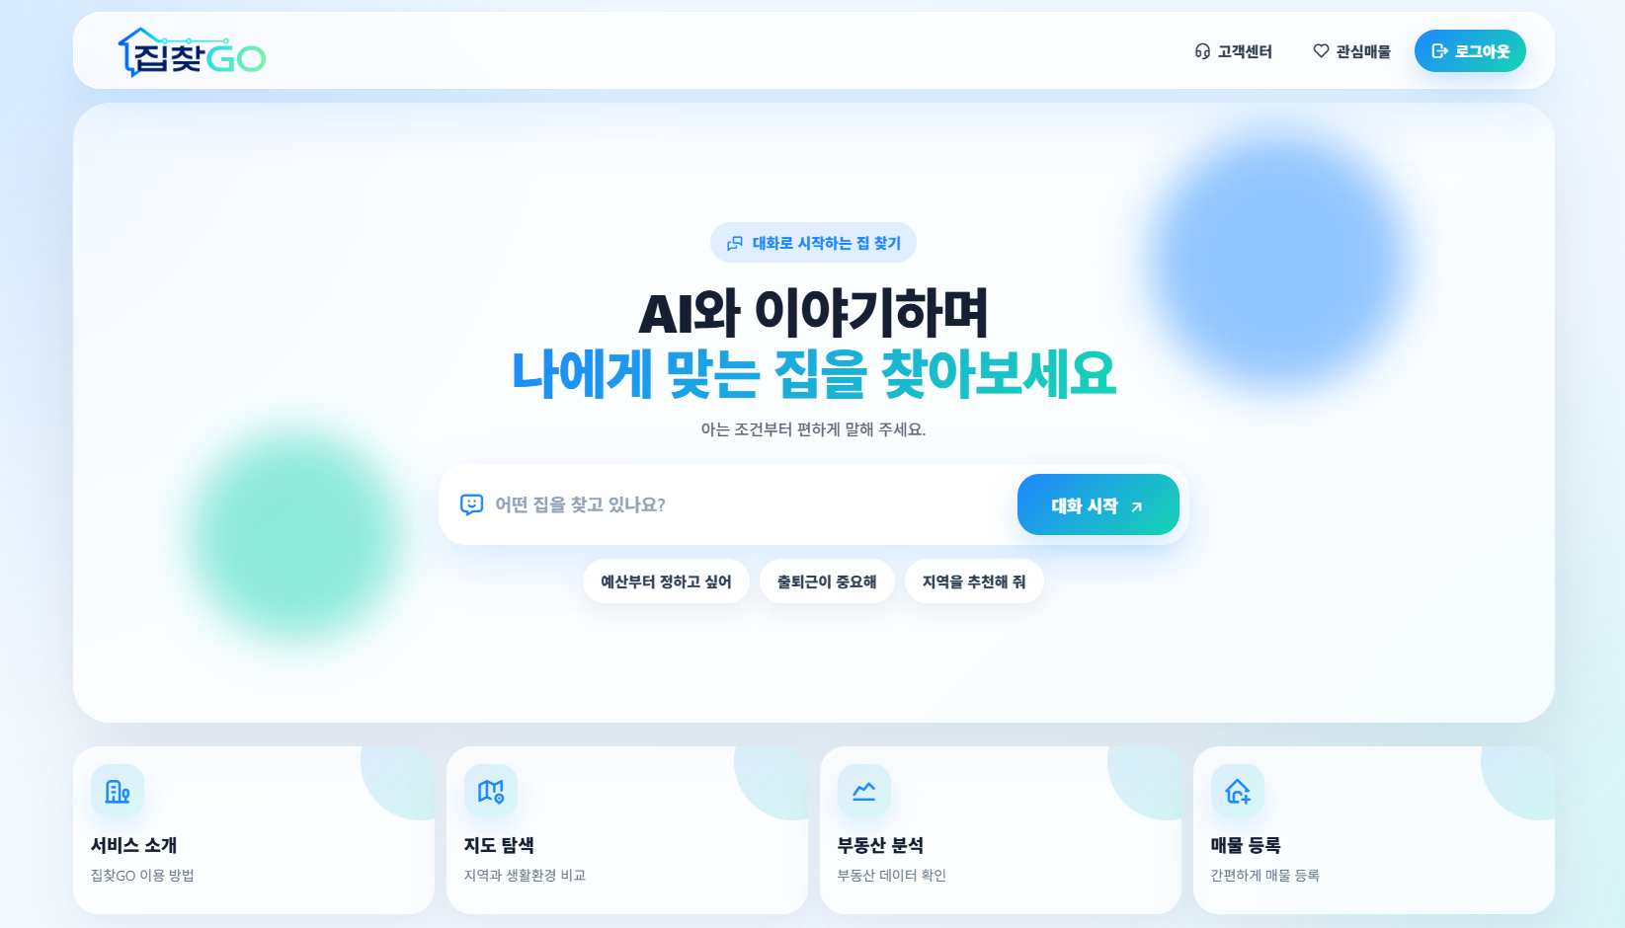
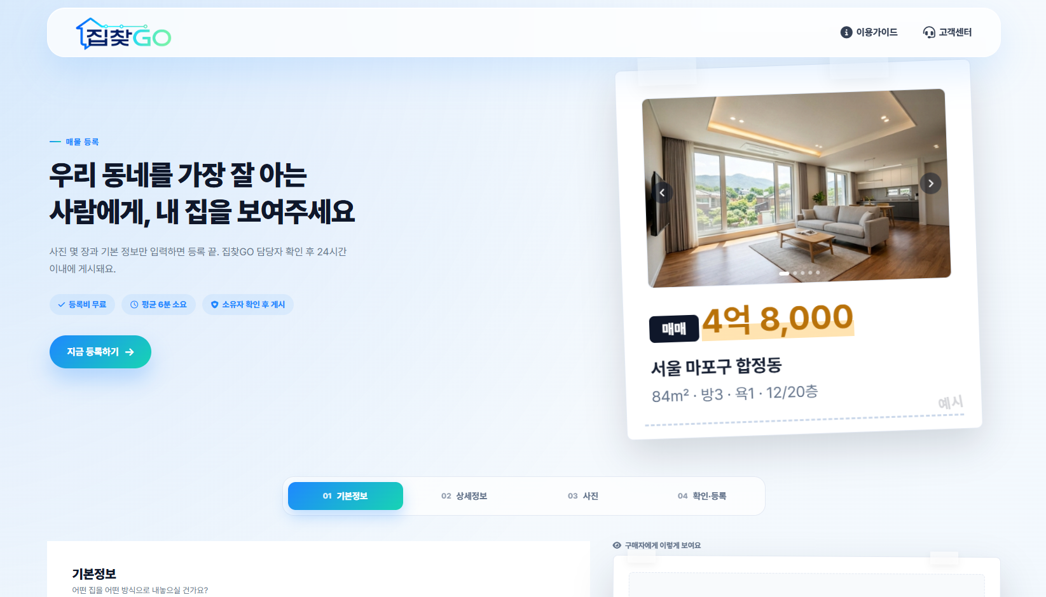
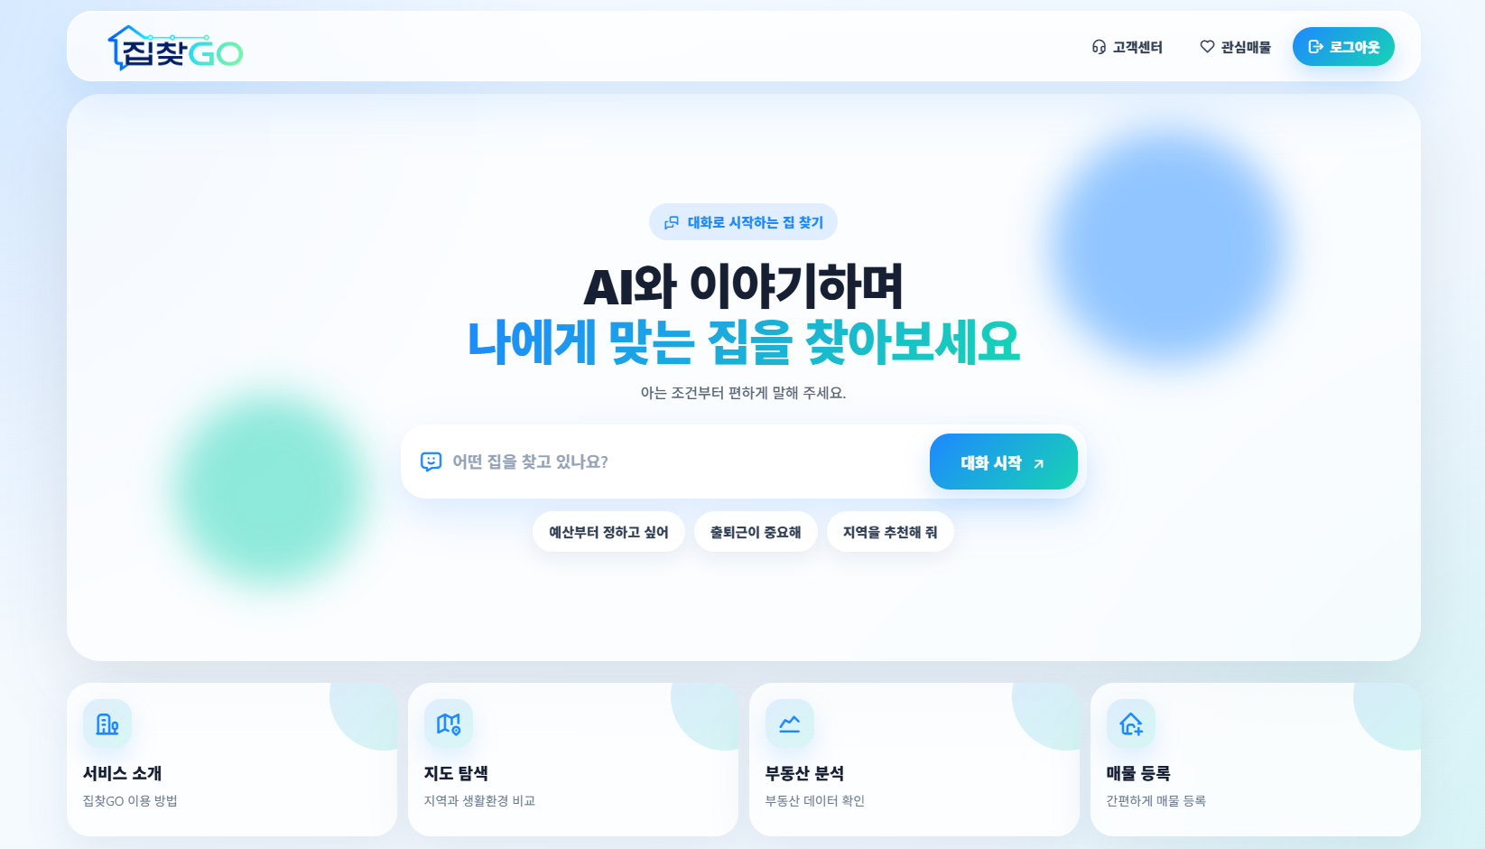
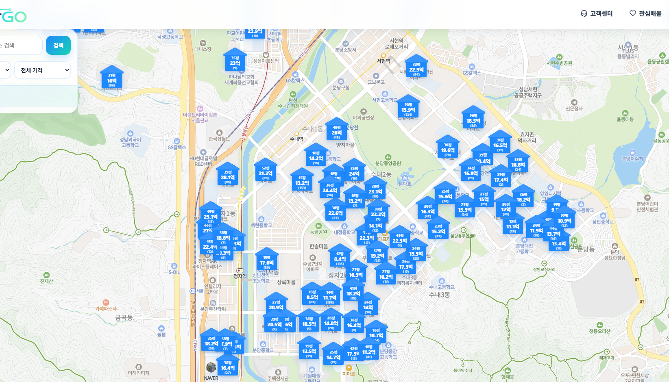
CORE UI
07
핵심 구현 화면 및 주요 기능
실제 구현 화면을 중심으로 서비스의 핵심 경험을 구성
메인 / AI 진입
매물 추천 / 상세
AI 질문 시작 · 주요 서비스 진입
카드형 정보 · 가격·면적·위치 요약
AI
PROPERTY
메인 반응형 UI
지도 탐색
공통 내비게이션 · 카드 중심 구조
4,970건 매물 · 클러스터 · 검색/필터
RESPONSIVE
MAP
집찾GO · AI & Data-driven Real Estate Web Service
ZIP-CHATGO
Notes:
[발표 스크립트]
이 화면들은 현재 구현된 주요 UI입니다.
메인 화면에서는 서비스의 핵심 기능으로 빠르게 진입할 수 있고, AI 영역에서는 사용자의 주거 조건을 단계적으로 입력하는 흐름을 구현했습니다.
지도 화면에서는 약 4,970건의 매물을 검색하고 주택 유형, 거래 유형, 가격, 면적 등의 조건으로 필터링할 수 있습니다.
확대 수준에 따라 클러스터와 개별 매물을 다르게 표시해 지도 성능과 가독성을 함께 고려했습니다.
또한 편의시설 POI, 학군 경계, 거리 측정 등을 추가해 단순히 매물 위치만 보는 것이 아니라 실제 생활 환경까지 비교할 수 있도록 했습니다.

Slide 8
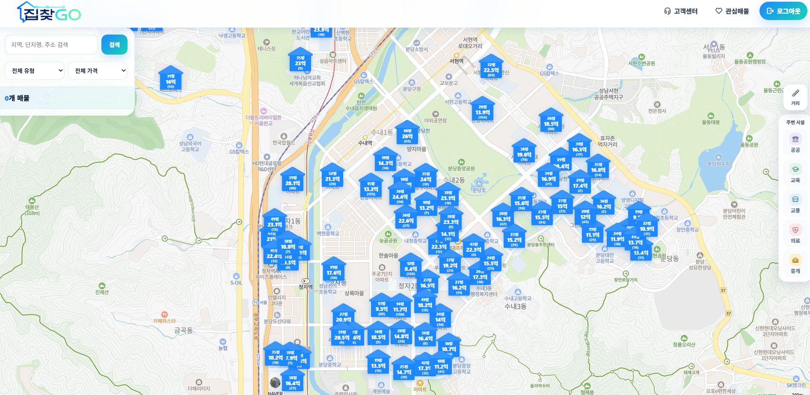
LIVE DEMO
08
프로젝트 시연
게스트 계정으로 핵심 사용자 여정을 빠르게 확인
DEMO FLOW
kakaru-rgb.github.io/Zip-chatGo/
01
게스트로 체험하기
로그인 없이 주요 기능 진입
02
페이지 이동
AI → 지도 → 시장동향 → 관심목록
03
지도 인터랙션
검색·필터·클러스터·POI·학군
04
반응형 확인
화면 크기에 따른 메뉴·레이아웃 변화
DEPLOYED
GitHub Pages
집찾GO · AI & Data-driven Real Estate Web Service
ZIP-CHATGO
Notes:
[발표 스크립트]
시연은 GitHub Pages에 배포된 화면을 기준으로 진행하겠습니다.
먼저 메인 화면에서 각 메뉴의 이동을 보여드리고, AI 집 찾기와 지도 탐색, 시장동향, 관심목록 순서로 살펴보겠습니다.
지도에서는 검색과 필터, 클러스터, POI와 학군 표시 기능을 시연하고, 마지막으로 화면 크기를 변경해 반응형 레이아웃도 확인하겠습니다.
현재 일부 기능은 데모 데이터와 브라우저 저장소를 사용한다는 점도 함께 말씀드리겠습니다.

Slide 9
ROADMAP
09
향후 개발 계획
데모 프론트엔드에서 실제 운영 가능한 AI 부동산 플랫폼으로 단계적 확장
01
BACKEND
02
RPA / DATA
03
AI
Spring Boot + MySQL
자동 수집 파이프라인
AI 중개사
회원 관리 · 로그인 · 게시판 · 영구 저장
부동산·공공데이터 · 시세 갱신 · 전처리 자동화
자연어 검색 · 질의응답 · 조건 해석 · 맞춤 매물 추천
Spring/MySQL → 데이터 자동화 → 자연어 기반 AI 중개사 → 개인화 추천
최종 목표 | 사용자가 일상적인 자연어로 조건을 말하면, 매물·지역·시장 데이터를 찾아 비교하고 이유까지 설명하는 ‘AI 중개사’
NEXT
집찾GO · AI & Data-driven Real Estate Web Service
ZIP-CHATGO
Notes:
[발표 스크립트]
향후 개발에서 가장 중요한 목표는 ‘자연어 기반 AI 중개사’를 만드는 것입니다.
현재는 사용자가 메뉴와 필터를 직접 조작하지만, 최종적으로는 ‘강남역 근처에 5억 이하로 몸이 안 좋은 사람을 위한 집을 찾아줘’처럼 일상적인 문장을 검색할 수 있게 만들고자 합니다.
AI는 사용자와 대화하며 지역, 예산, 주택 유형, 교통 시간, 생활 인프라 같은 조건을 구조화하고, 실제 매물 DB와 지도·POI·시장 데이터를 조회한 뒤 적합한 후보를 추천하게 됩니다.
또 ‘왜 이 매물을 추천했어?’, ‘A지역과 B지역 중 어디가 나아?’, ‘이 지역 가격 흐름은 어때?’처럼 후속 질문을 이어가며 근거를 설명하는 질의응답 구조를 목표로 합니다.
이를 위해 먼저 Spring과 MySQL로 회원·매물·관심정보를 영구 저장하고, RPA와 수집 파이프라인으로 부동산·공공·시세 데이터를 자동 갱신할 계획입니다.
그 위에 자연어 조건 해석, 데이터 검색 도구 호출, 맞춤 추천, 가격 예측과 지역 분석 기능을 연결해 사용자가 실제 공인중개사와 대화하듯 집을 찾을 수 있는 서비스로 확장하는 것이 최종 방향입니다.

Slide 10
RETROSPECTIVE
10
프로젝트 회고 & Q&A
Keep · Problem · Try로 다음 버전의 방향을 정리했습니다.
KEEP
PROBLEM
TRY
잘된 점
아쉬운 점
개선 방향
지도·시장 데이터·회원/지원 화면을 하나의 서비스 흐름으로 연결
실제 생성형 AI·회원/매물 DB 미연결 일부 공통 UI·성능·접근성 보완 필요
Spring/MySQL 기반 백엔드 RPA 수집 + AI 추천/예측 + 자동화 테스트
사용자 여정 중심 설계
데모와 운영 서비스의 간극
실서비스 수준으로 확장
Q&A
집을 찾는 복잡한 과정을, 더 이해하기 쉬운 경험으로.
Notes:
[발표 스크립트]
프로젝트 집찾고의 존재 의의는 시장과 사용자의 요구를 하나로 연결한다는 점입니다.
문제는 아직 생성형 AI와 실제 회원·매물 데이터베이스가 부족해 완벽한 대화를 구현할 수 없고, 일부 공통 UI와 성능, 접근성을 더 보완해야 한다는 점입니다.
앞으로 우리는 Spring/MySQL 기반 백엔드를 구축할 것이며,
데이터 자동 수집과 실제 AI 추천·질의응답 기능을 개선해 사용자의 자연어 질문을 이해하고 데이터를 직접 찾아 비교·설명하는 AI 중개사를 발전시키고자 합니다.
이상으로 발표를 마치겠습니다. 질문 부탁드립니다.

